Slide 1
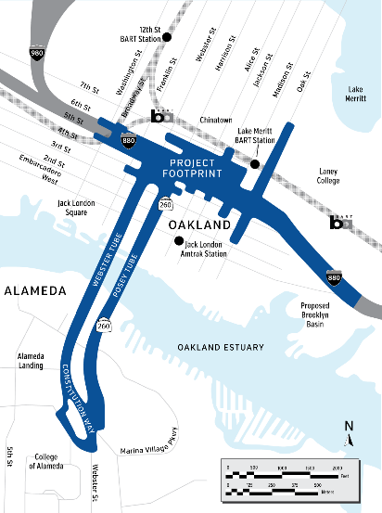
Proyecto de Acceso Oakland Alameda
Proporcionar acceso y conexiones

Slide 2
Objetivo y necesidad del proyecto
Mejorar la seguridad multimodal y reducir los conflictos entre el tráfico regional y local
Mejorar la accesibilidad y conectividad de bicicletas y peatones dentro del área de estudio del proyecto
Mejorar la movilidad y la accesibilidad para los viajeros entre I-880, SR-260, los barrios del centro de la ciudad de Oakland y la ciudad de Alameda
Reducir el tráfico regional hacia autopistas y la congestión en las carreteras locales y en los barrios de la zona

Slide 3
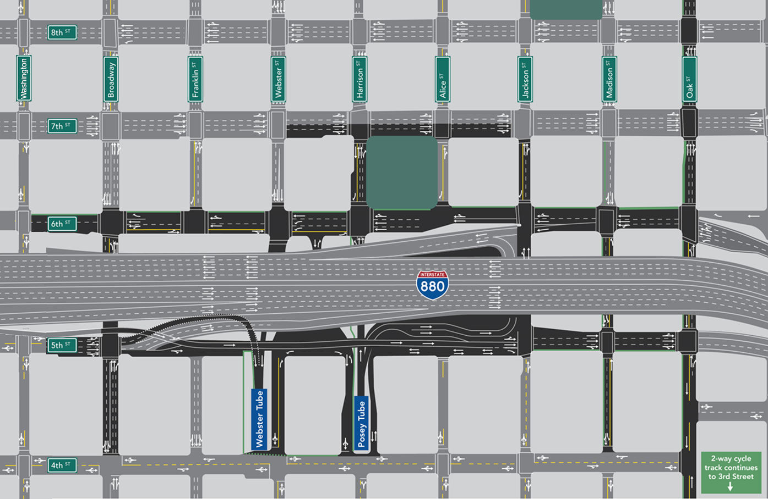
Mejoras en las carreteras principales
CHINATOWN
7
Ciclovía bidireccional continua hasta 9th St.
1
Realinear la rampa de salida de WB I-980 Jackson St. y reconstruir 5th St.
2
Establecer un giro a la derecha desde el tubo de la calle Posey hacia Horseshoe hasta la rampa de entrada de NB Jackson St.
4
3
Ensanchar la rampa de salida de NB I-880 OAK, quitar la rampa de salida de NB I-880 Broadway, reconstruir 6th St. para proporcionar acceso multimodal (de Oak St. a Washington St.).
Oakland
Police
8 Orchid
Salvation Army
Chinese
Garden
Park
3
4
Remarcar 7th St. y mejorar las intersecciones.
8
6
5
Remarcar Madison para establecer 2 sentidos de circulación entre 4th y 6th St.
NORTE
5
SUR
6
Remarcar Jackson para establecer un solo sentido de circulación
8
1
7
Remarcar Oak St. para proporcionar acceso multimodal (ciclovía bidireccional de 3rd a 9th St.)
428
Alice
2
8
Rediseñar las intersecciones de Broadway y 6th y 5th St.
JACK LONDON DISTRICT
Ciclovía bidireccional continua hasta 3rd St.
3
Notes:
A major overhaul of the roadway infrastructure is necessary to achieve the project purpose.
In particular, improvement #2 by creating a more direct access from vehicles leaving the Posey tube and bound for 880 North and improvement #3 which includes the removal of the I-880 Broadway off ramp, significant opportunities are available to drastically improve pedestrian safety on the local streets.

Slide 4
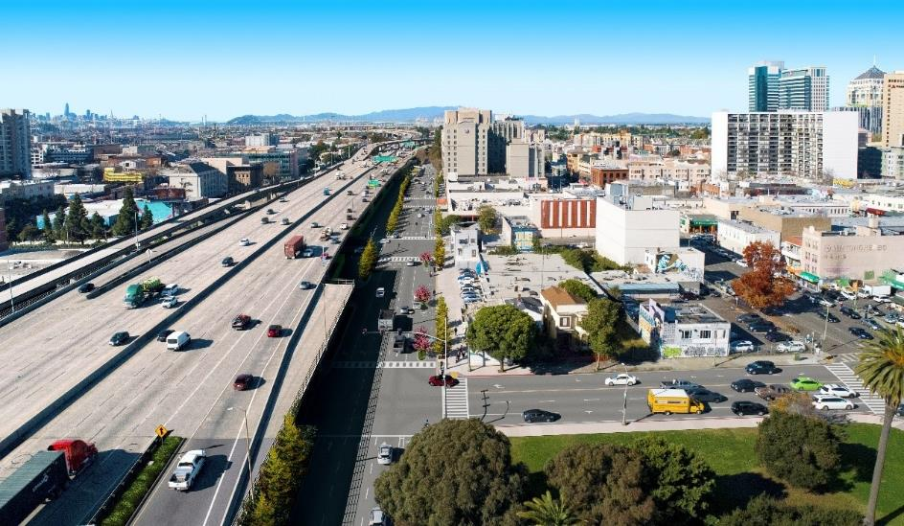
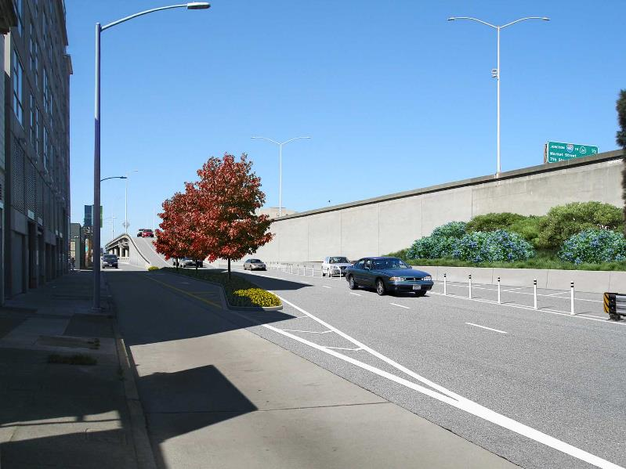
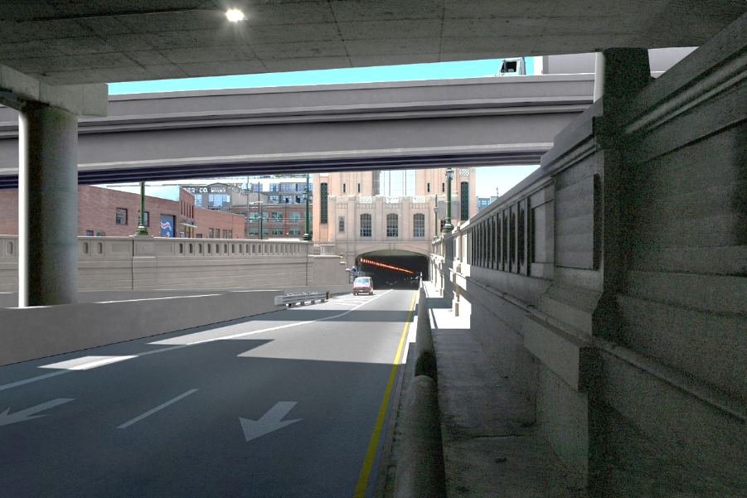
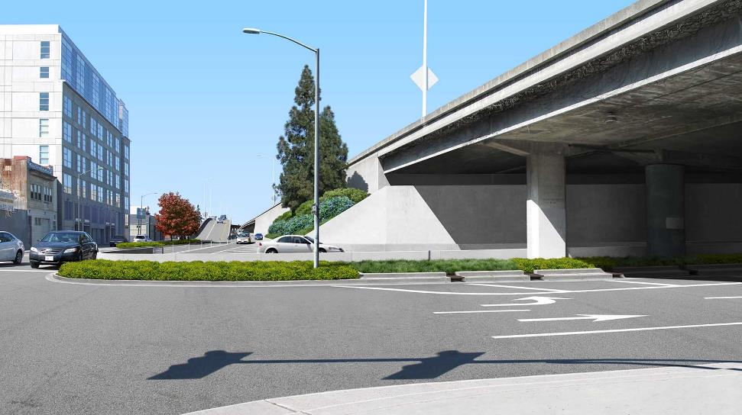
Diseño del proyecto: áreas seleccionadas
6TH STREET MIRANDO AL OESTE HACIA JACKSON STREET
Eliminación de la rampa de salida en I-880 en dirección norte
Class IV Cycle Track
Eliminación de la rampa de salida
en I-880 en dirección norte
Ciclovía Reubicación de la rampa de salida de Jackson Street en dirección oeste
a lo largo de 5th Street
Ampliación de 6th Street
ESQUINA DE 5TH STREET Y JACKSON STREET MIRANDO AL OESTE
Conector de Horseshoe bajo I-880
Reconstrucción del muro este para establecer un giro a la derecha desde el tubo de la calle Posey hacia la rampa de entrada de Jackson Street en dirección norte

Slide 5
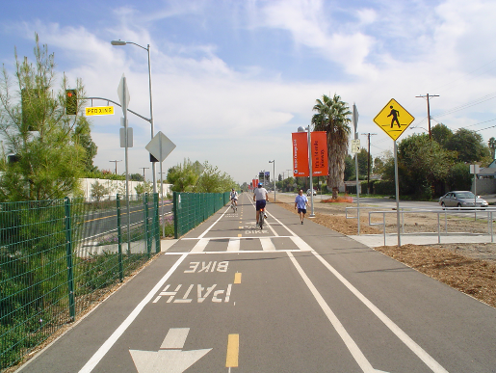
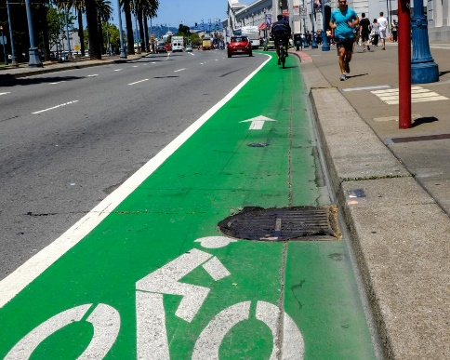
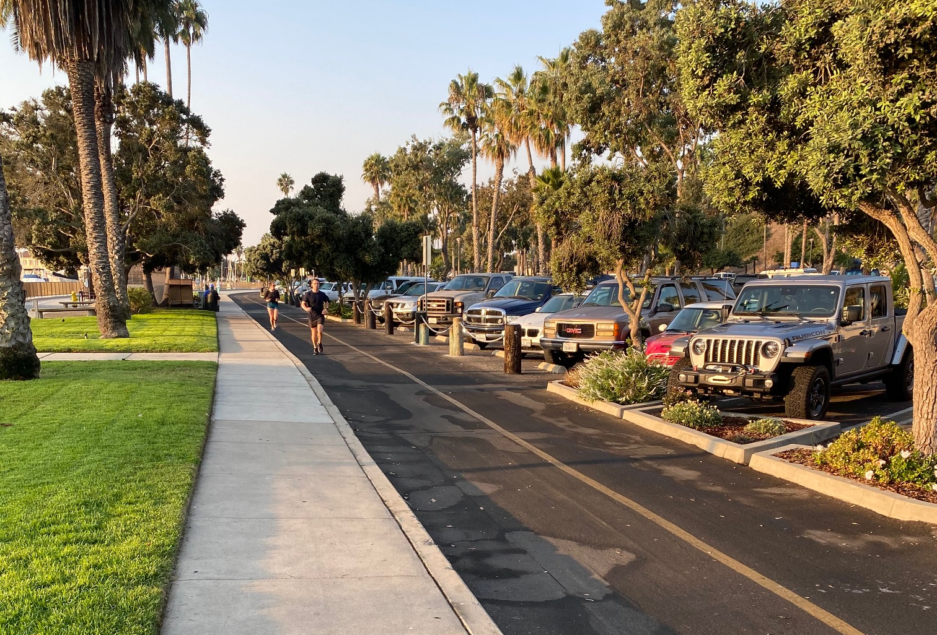
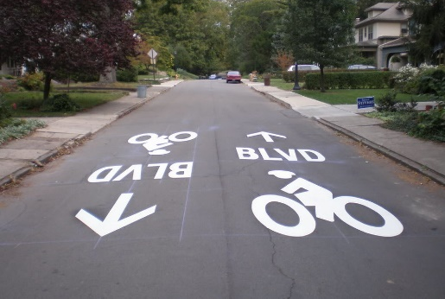
Tipos de instalaciones para bicicletas
Clase I
Uso compartido
Clase II
Ciclovía (incluido el carril protegido)
Este proyecto sumará más de 1,9 millas de nuevas instalaciones para bicicletas y
,7 millas de aceras nuevas en el área del proyecto.
0.5 millas
0.4 milas
Clase III
Ciclovía (incluida la demarcación de
carril compartido, Bike Blvd.)
Clase IV
Pista para bicicletas
0.2 millas
0.8 millas
Notes:
The project adds over 3 miles of bicycle and pedestrian improvements including all four classes of bicycle facilities.

Slide 6
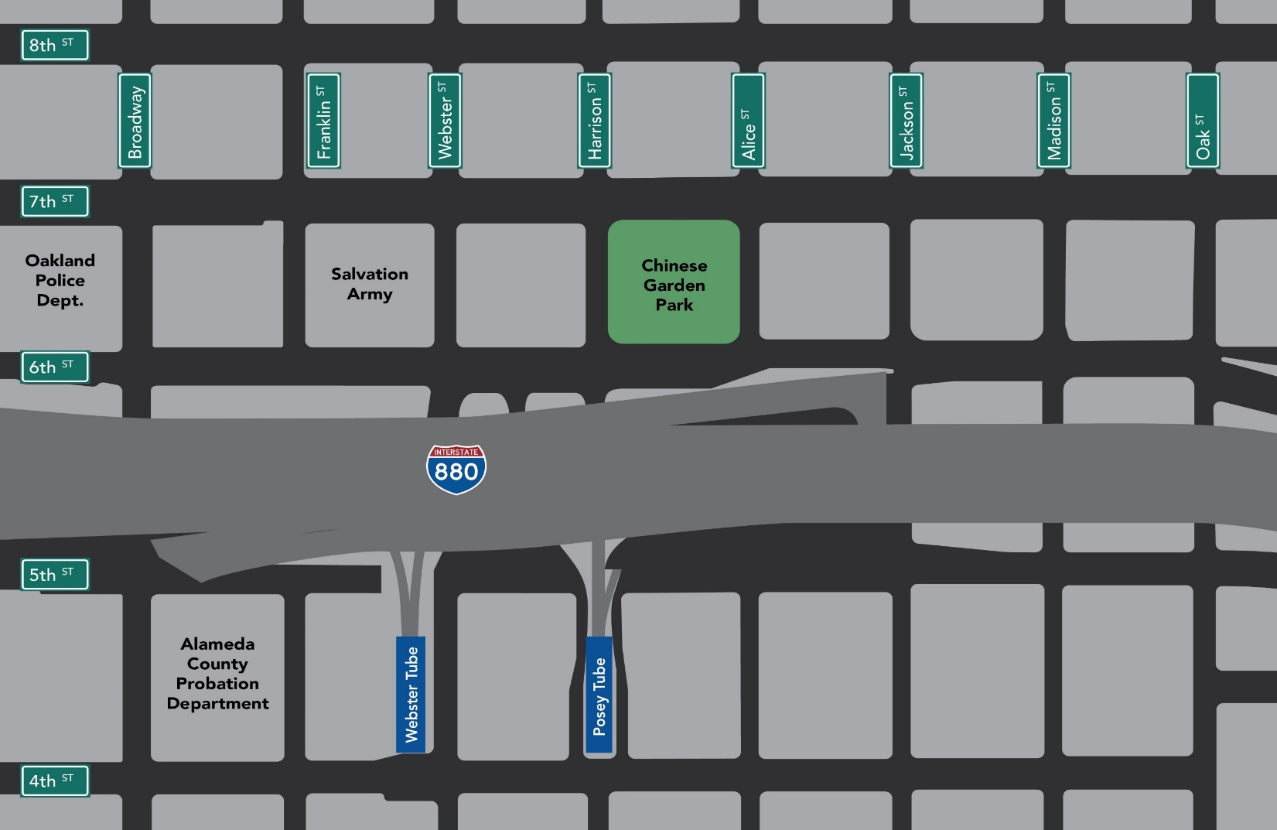
Bike/Ped Safety and Access Improvements in Oakland
Acera existente
Instalaciones existentes para bicicletas
CHINATOWN
1
Clase I: 0.5 millas
Clase II – 0.4 millas
Clase III – 0.2 millas
Clase IV – 0.8 millas
Nueva acera– 0.7 millas
Family Bridges Lake Merritt Child Care
2
5
Chinese Garden Park
5
5
4
3
8 Orchid
5
Chinese Garden Park
5
4
5
1
2
4
3
428
Alice
2
Fourth Street East
1
3
5
JACK LONDON DISTRICT
Notes:
The City of Oakland, Chinatown, Jack London and Bike East Bay have been essential in the formulation of this preliminary Bike/Ped Safety and Access plan in Oakland. In the coming months, the details will continue to be refined.

Slide 7
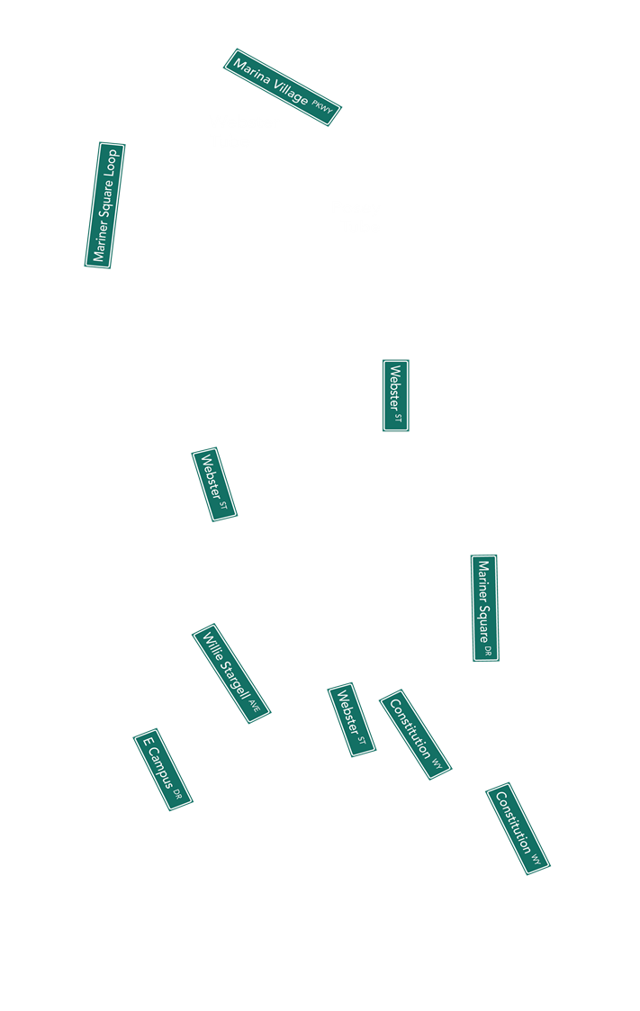
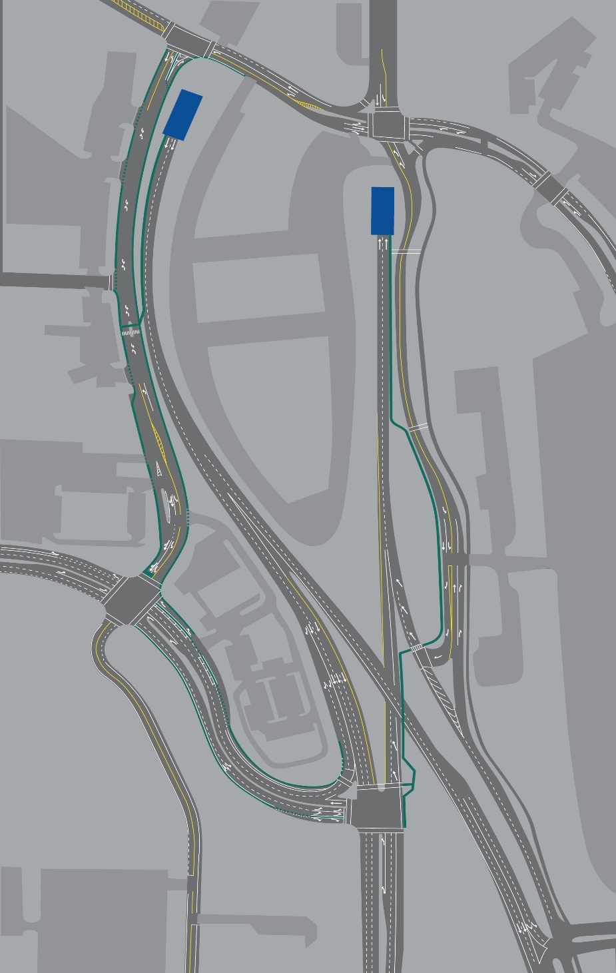
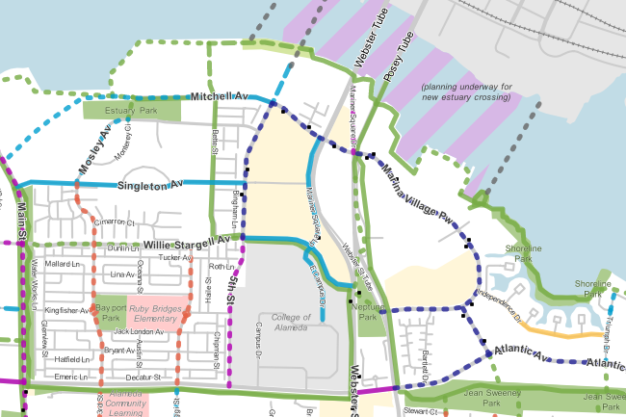
Área del proyecto Seguridad y acceso para bicicletas/peatones
Target
1
5
Ensanchar y abrir la pasarela a través del tubo de la calle Webster y a lo largo de Webster Street que conecta con Mariner Square Loop (0.8 millas)
3
1
Alameda
Landing
2
Nueva ciclovía de clase II en Mariner Square Loop (0.3 millas)
2
4
3
3
Añadir cruces peatonales para conectar ciclovías/carriles para peatones
5
4
Nueva ruta de clase I: Realinear y ensanchar el sendero hasta 8 pies (0.3 millas)
5
Ampliar la acera en Mariner Square Loop y Mariner Square Drive (0.3 millas)
3
Notes:
On the Alameda side of the tunnel, 0.5 mile of bicycle and pedestrian improvements provide safety, access and connectivity from the nearby facilities.
We thank Alameda City staff for their input in this preliminary plan.
The yellow highlights the improvements with or without Webster Tube improvements.
On Oakland side, Harrison St connects to Posey Tube.
On Alameda side, Posey Tube connects to Webster St. Webster Tube connects to Webster St Tube.

Slide 8
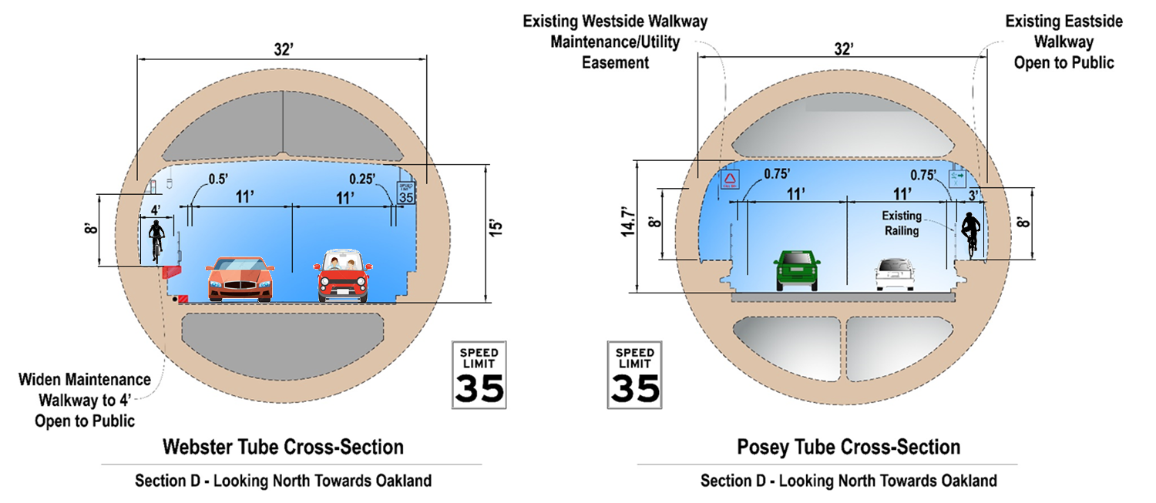
Mejoras en los tubos
Servidumbre de mantenimiento en el paso peatonal existente en el lado oeste
Apertura al público del paso peatonal existente en el lado este
3’
Apertura al público del paso peatonal existente en el lado este
Sección D: Mirando al norte en dirección a Oakland
Sección D: Mirando al norte en dirección a Oakland
Notes:
Improvements to the tunnel include the widening of an existing maintenance path to accommodate bicyclists. This improvement will serve as a two-fold allowing for access during the construction work at the Posey Oakland portal which is expected to be closed for an overall total of 18 months. After construction, the Webster path will remain and the current two way bicycle traffic going through the Posey tube will be separated into one-direction traffic. Bicyclists will go into Oakland via the Posey and into Alameda via the Webster.
Cost of Webster Tube and associated improvements is $7,400,000.
Posey Tube: Existing condition, there is one usable path through Posey Tube shared by bicyclist and pedestrians (3’ min) located on the right side of travel way. There is an existing maintenance path along the left side of travel way that is closed off and not accessible to the public. There is a utility line and call boxes along this path and there access from the Alameda side is not straight forward. The cost of relocating the fire protection line that sits in the way of path is expensive.
Webster Tube: Existing maintenance path is about 2.5’ wide and is currently not accessible to public. There is no existing path on the other side of Webster Tube.

Slide 9
Estética: mapa con leyendas
Incorporación de normas para el tratamiento de propiedades históricas, incluido el tubo de la calle Posey Adhering to Built Environment Treatment Plan
Cumplimiento del plan de tratamiento del entorno construido
Cumplimiento de la sección 106 de la Ley Nacional para la Conservación Histórica

Slide 10
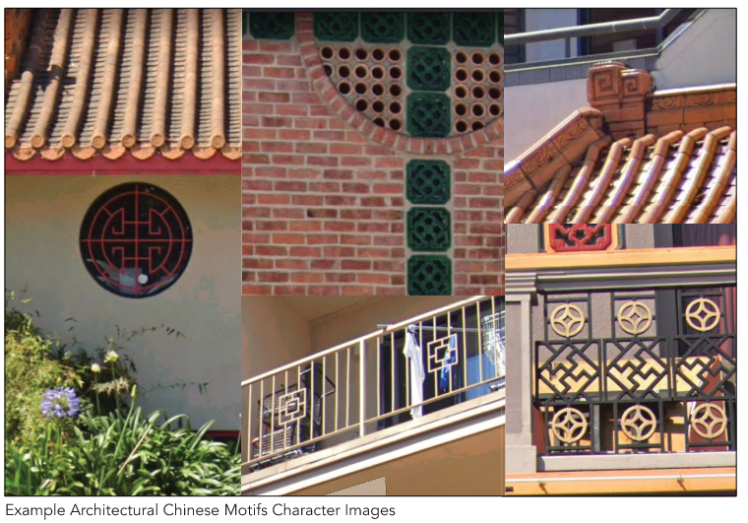
Estética: concepto A (al norte de I-880)

Slide 11
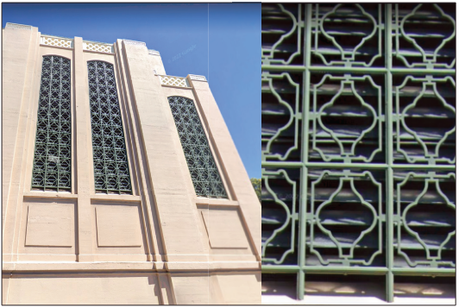
Estética: concepto B (al norte de I-880)

Slide 12
Calendario de construcción
 | 2025 |  |  |  | 2026 |  |  |  | 2027 |  |  |  | 2028
 | Invierno | Primavera | Verano | Otoño | Invierno | Primavera | Verano | Otoño | Invierno | Primavera | Verano | Otoño | Invierno | Primavera | Verano | Otoño
Fase 1
Fase 2

Slide 13
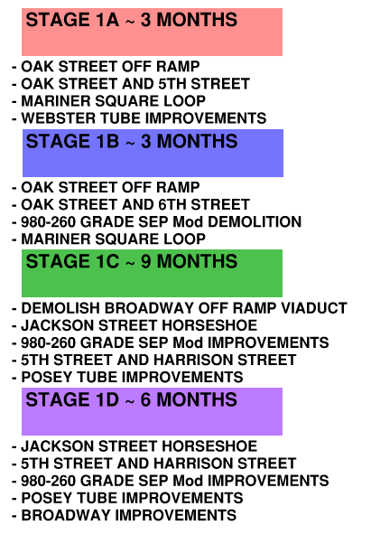
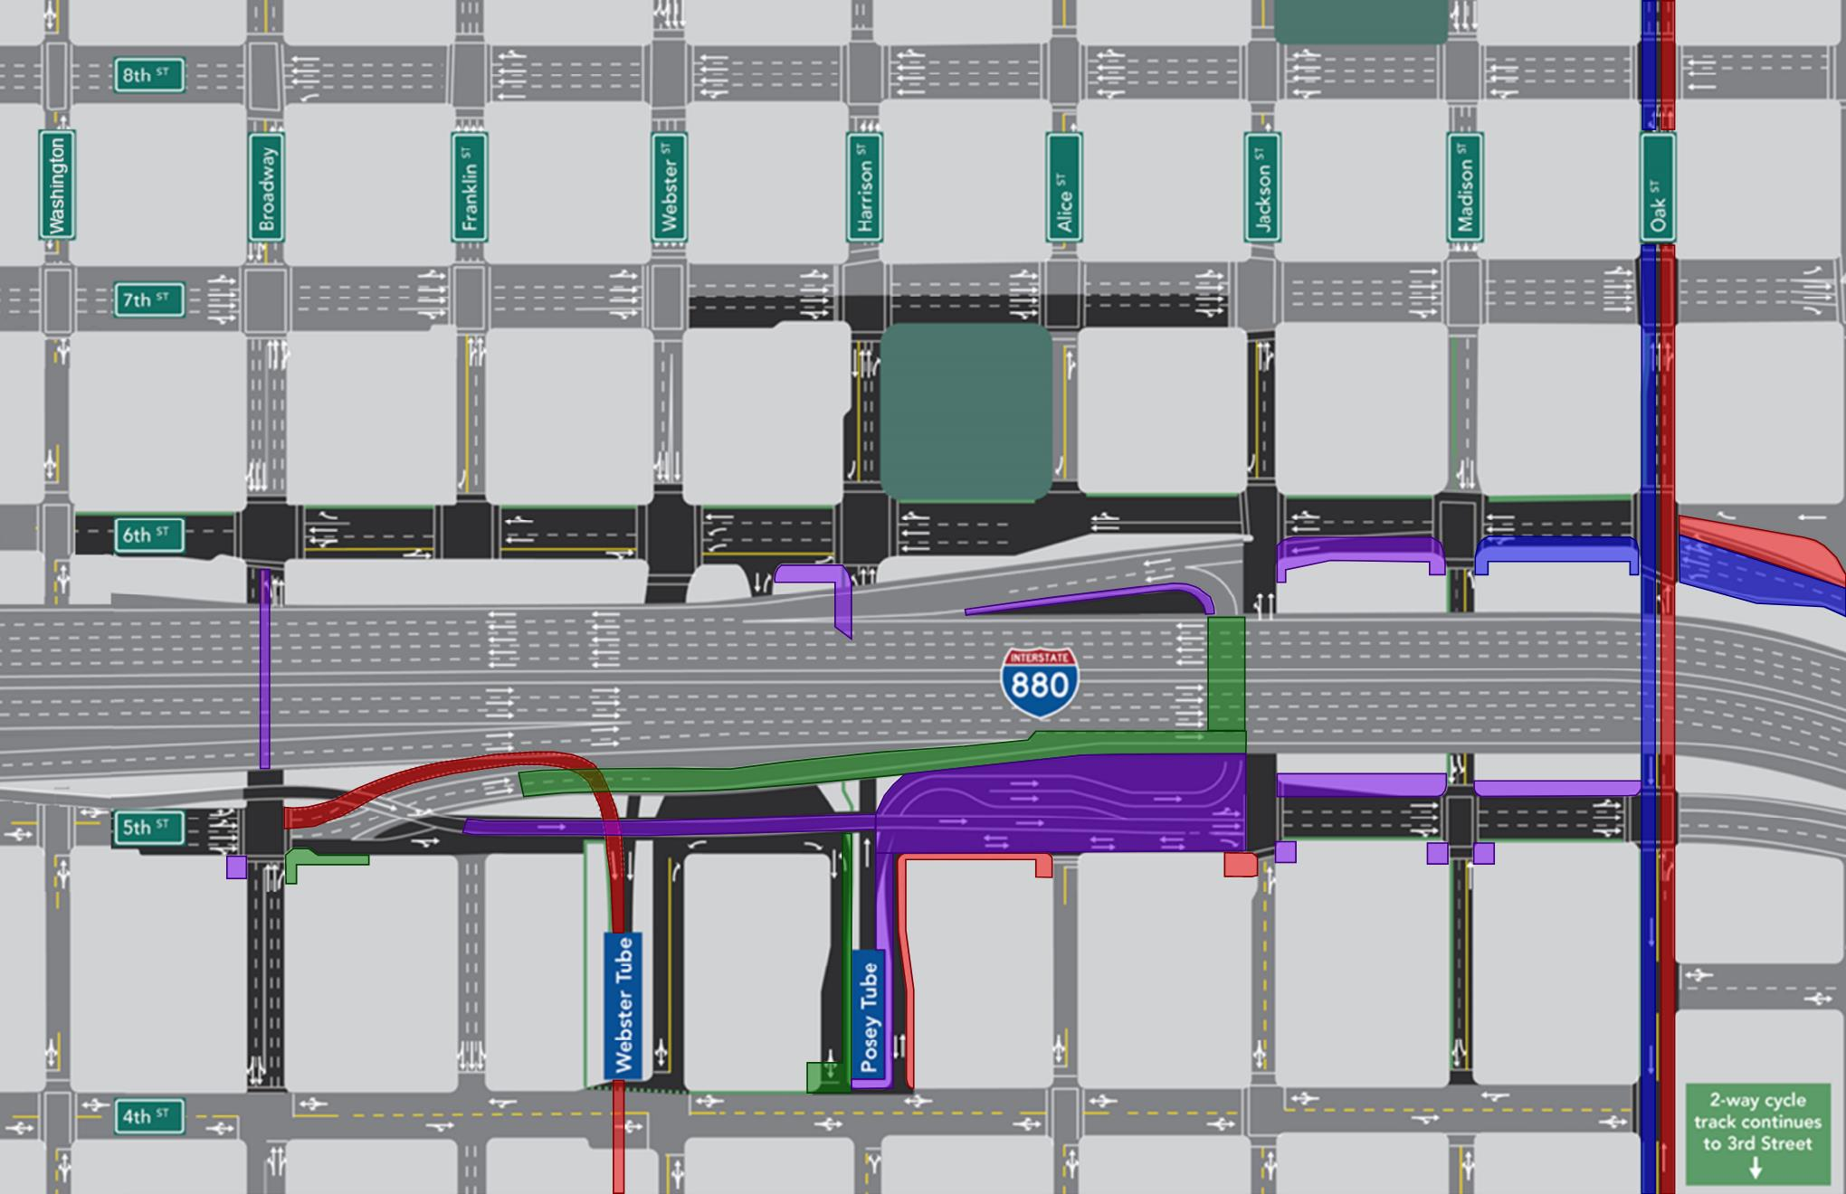
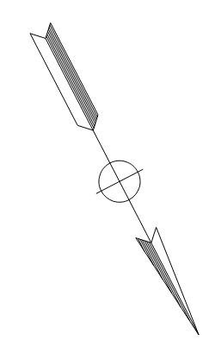
Fase de construcción 1
Duración (1.5 AÑOS)
Etapa 1A ~3 meses
Etapa 1B ~3 meses
Etapa 1C ~9 meses
Etapa 1D ~6 meses

Slide 14
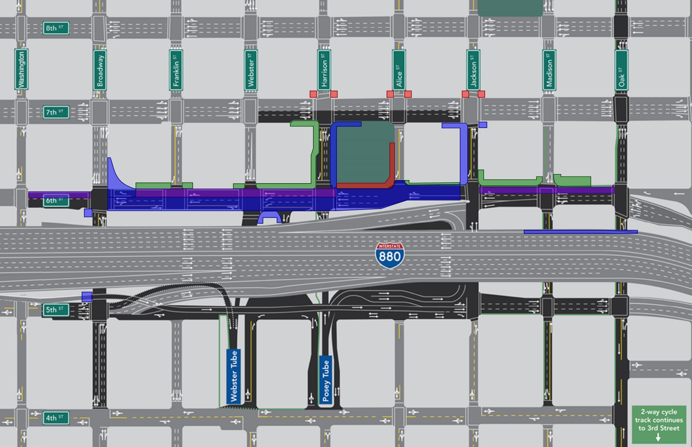
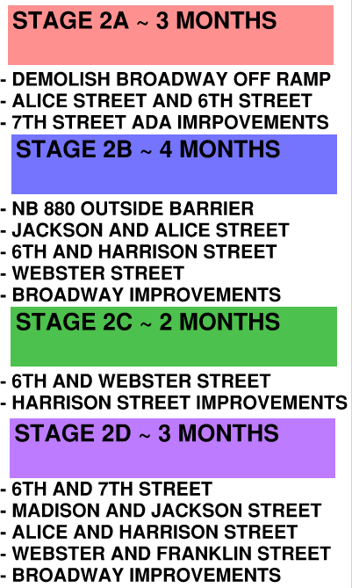
Fase de construcción 2
Duración: 1 año
Etapa 2A ~3 meses
Etapa 2B ~4 meses
Etapa 2C ~2 meses
Etapa 2D ~3 meses

Slide 15
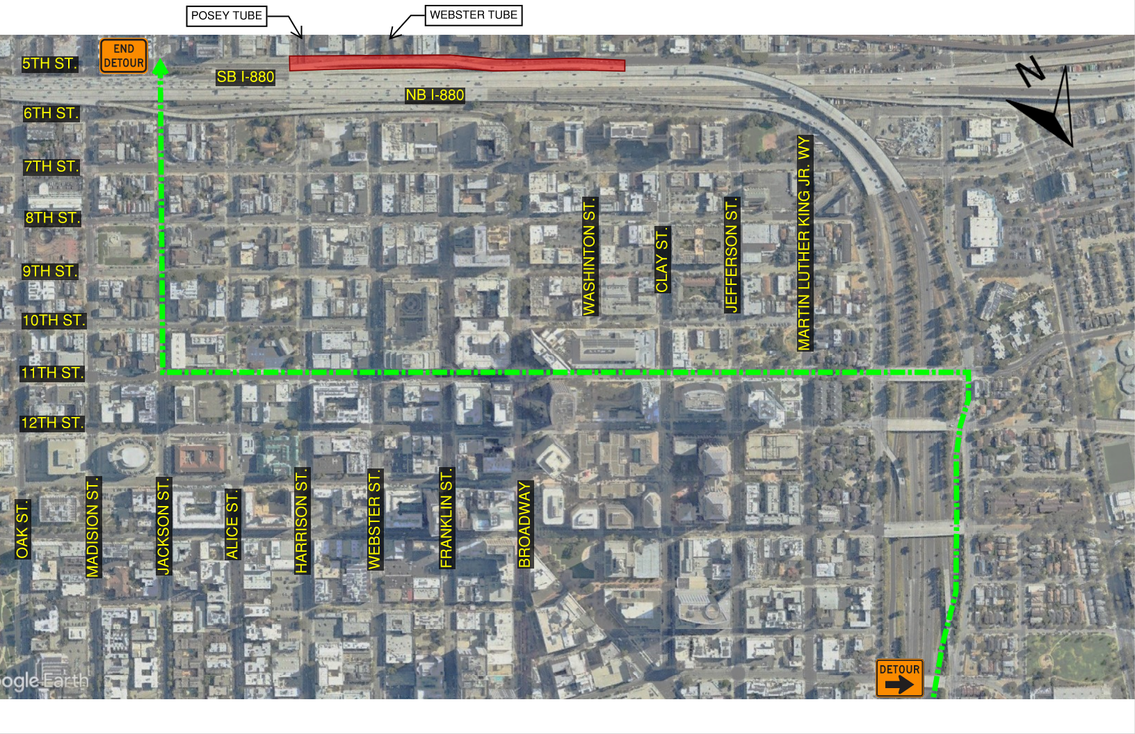
I-980: desvío de la rampa de salida de Jackson Street
Aproximadamente 1 año para demoler la estructura existente, realinear y construir una nueva estructura
El desvío redireccionará a los conductores por 11th Street a Jackson Street

Slide 16
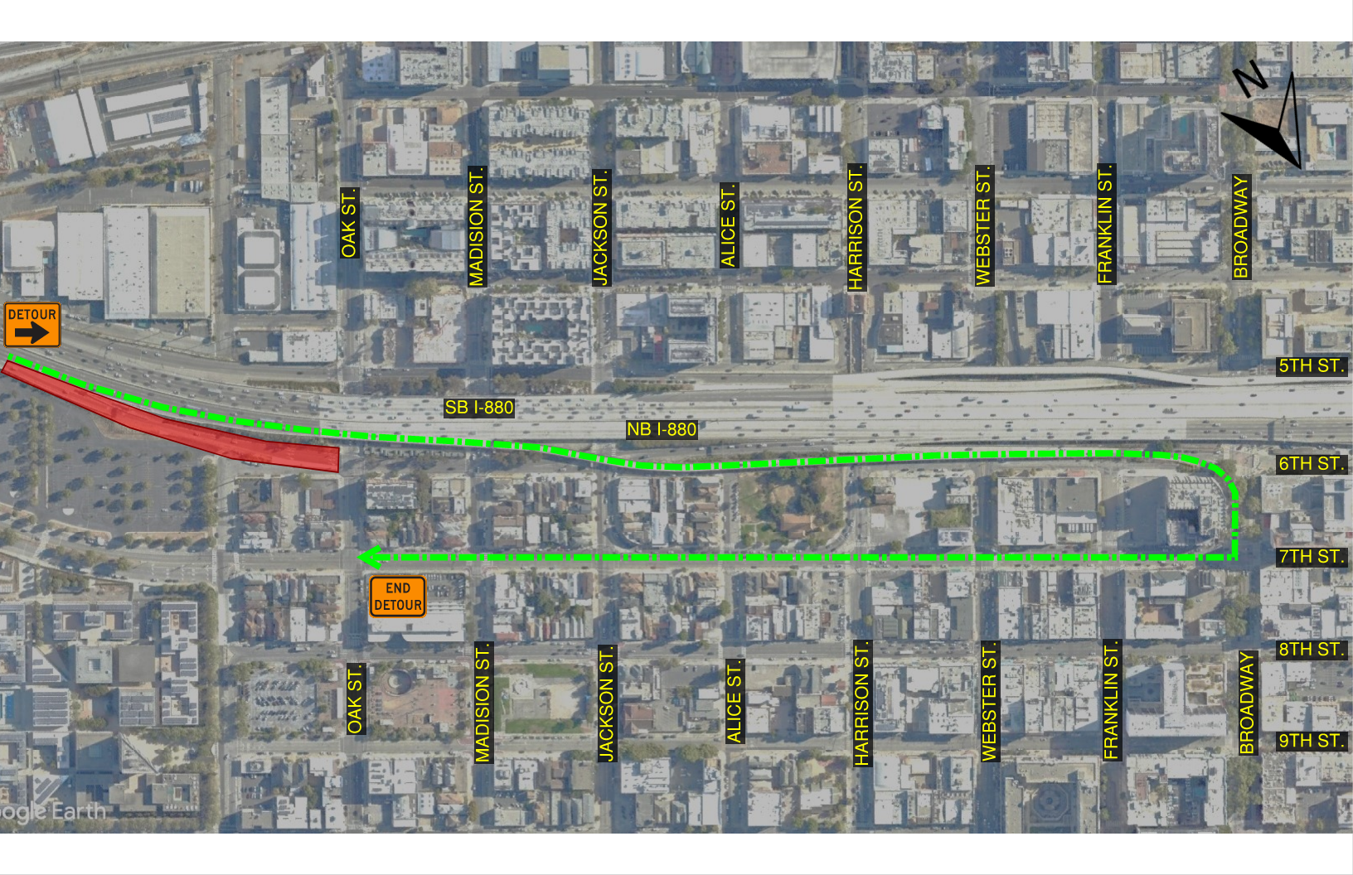
Desvío de la rampa de salida de Oak Street
Cierres nocturnos y de fin de semana para mejoras en rampas
El desvío redirigirá a los conductores a través de la salida Broadway y el bucle de vuelta por 7th Street

Slide 17
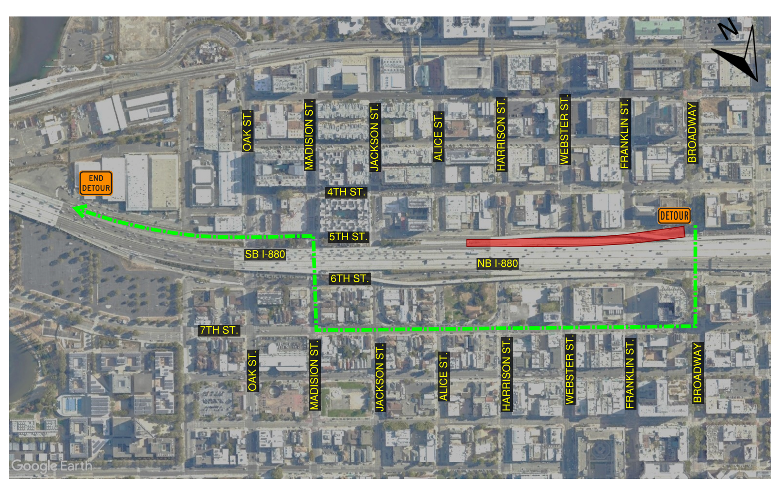
SB I-880: desvío en la rampa de entrada
Aproximadamente 6 meses para demoler y reconstruir el muro de contención a lo largo de SB I-880
El desvío redireccionará a los conductores por 7th Street, Madison Street y 5th Street

Slide 18
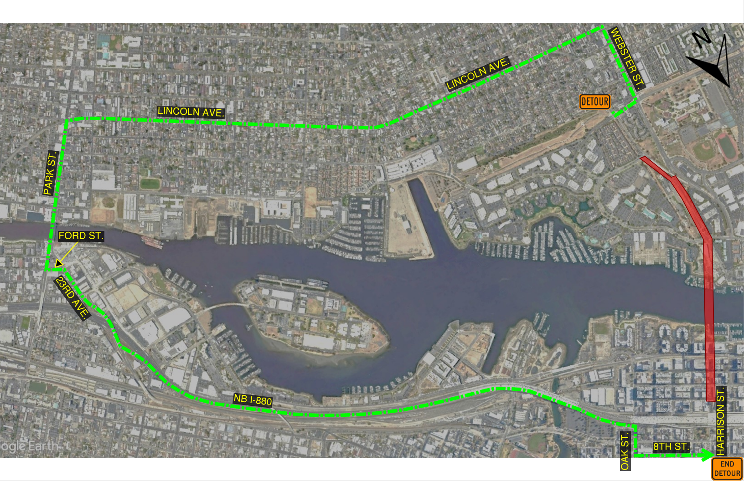
Desvío en el tubo de la calle Posey
Se establecen cierres nocturnos y de fin de semana para demoler estructuras y controlar el tráfico
El desvío redireccionará a los conductores a través de Lincoln Ave hacia Park Street y NB I-880 hasta la salida en Oak Street

Slide 19
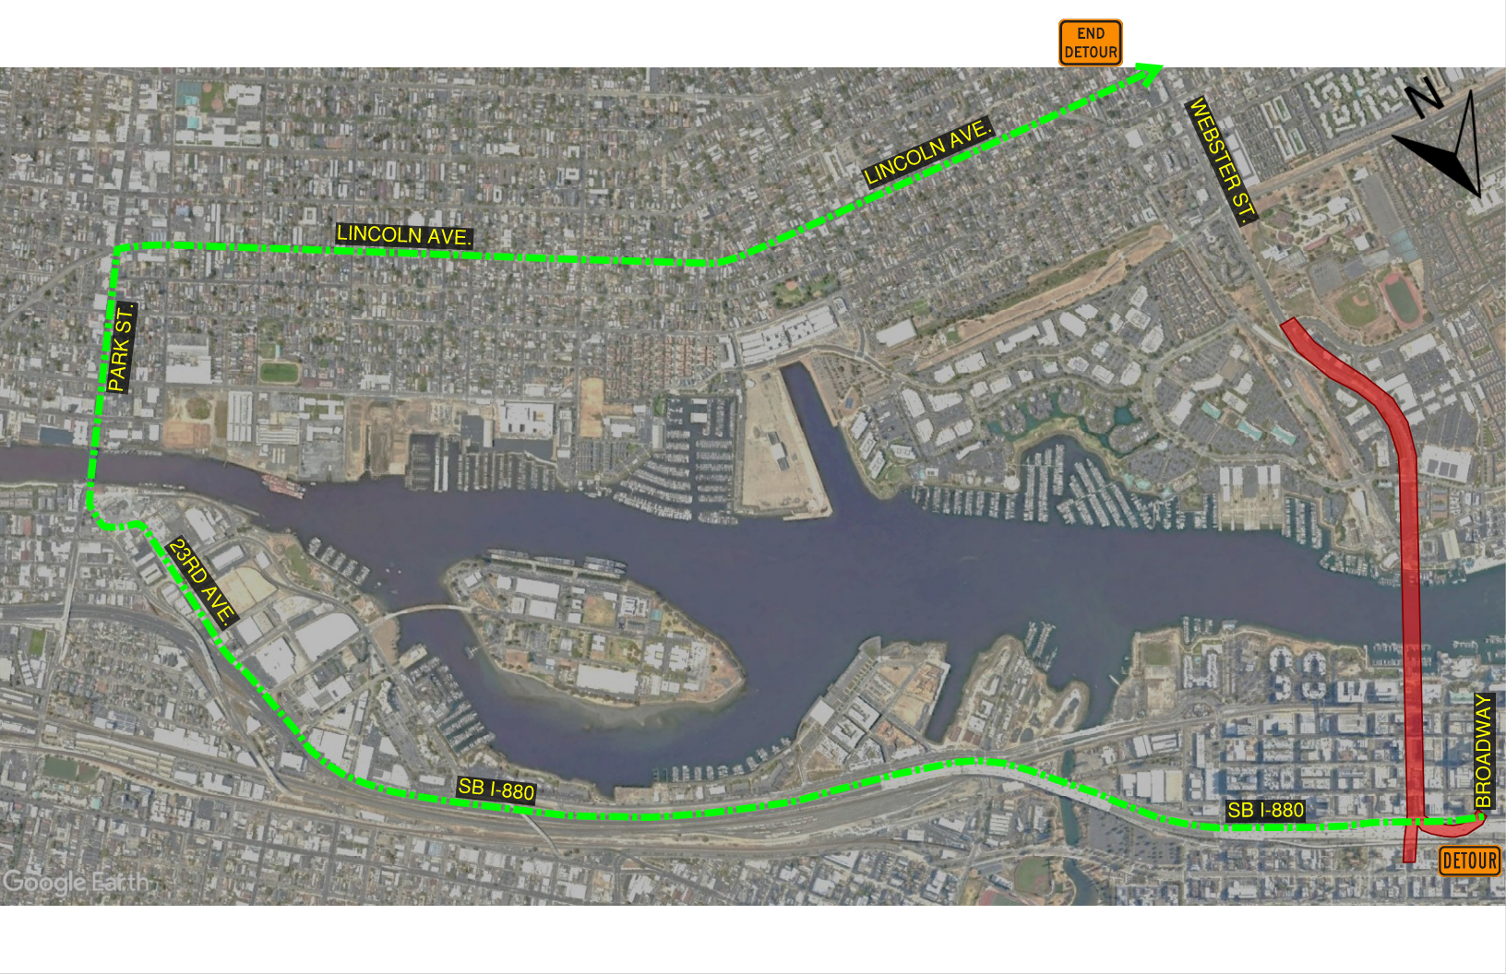
Desvío en el tubo de la calle Webster
Cortes nocturnos para el control del tráfico
El desvío redireccionará a los conductores por SB I-880 hacia 23rd Street y Park Street hasta Lincoln Ave

Slide 20
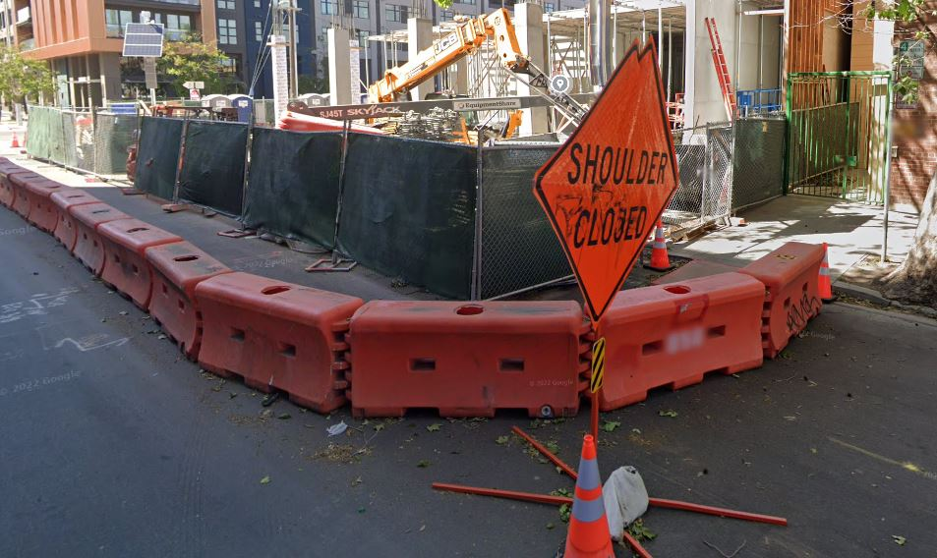
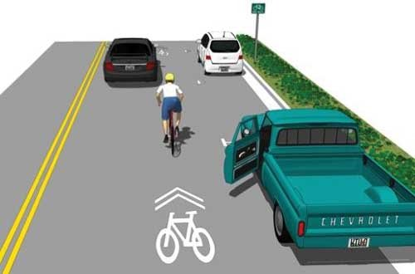
Mantenimiento de la movilidad de peatones y ciclistas
Los senderos peatonales temporales durante la construcción proporcionarán pasarelas protegidas alrededor de las zonas de trabajo de construcción
Cuando las instalaciones para bicicletas de clase I, II y IV se vean afectadas por las actividades de construcción, se habilitarán rutas para bicicletas de clase III

Slide 21
Cronograma del proyecto
Objetivo del proyecto | fecha de entrega prevista
Alcance | Verano 2009 - Primavera 2011
Ingeniería Preliminar/Ambiental | Otoño de 2017 a principios de 2022
Diseño final | Febrero de 2022 a otoño de 2024
Anuncio del proyecto/proceso de licitación | Principios de 2022 hasta otoño de 2024
Construcción | Primavera de 2025 a verano de 2028
*El diseño ha alcanzado el hito del 95 % y está progresando al 100%

Slide 22
Preguntas contact@alamedactc.org

Slide 23
¡Muchas gracias!

